Slide 1
Decision tree
Sardi Irfansyah

Slide 2
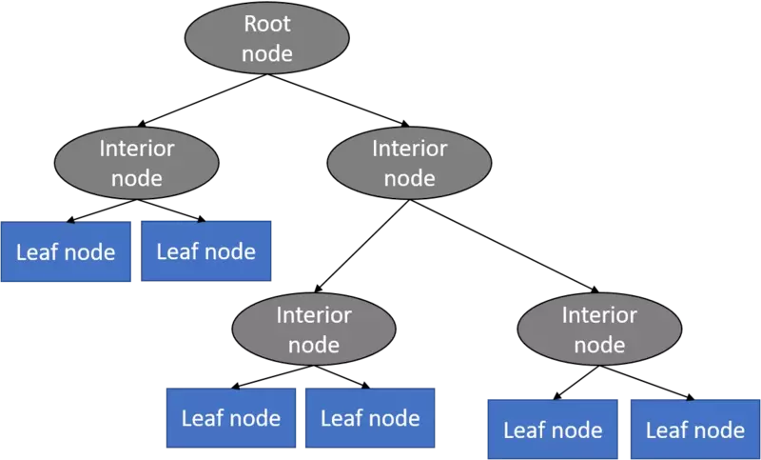
Decision tree
Decision Trees adalah salah satu bagian dari algoritma supervised learning yang digunakan untuk mengatasi tugas berkaitan dengaan klasifikasi dan regresi. Decision tree menggunakan struktur seperti pohon. Decision nodes/interior nodes adalah tempat data di split menjadi beberapa subset kondisi sedangkan leaf nodes adalah decision atau final outcomes.
Ide utama dari pohon keputusan adalah untuk menemukan fitur deskriptif yang berisi paling banyak "informasi" mengenai fitur target dan kemudian membagi dataset di sepanjang nilai fitur sampai akhirnya berakhir di Leaf node.

Slide 3
Decision Tree
Kita dapat menganggap Decision Tree seperti sekumpulan nested if-else. Misal kita ingin menditeksi Spam.
1. Spam
Earn free money by playing a game
Free money !!!! sign up here
2. Not Spam
Hi irfan, saya mengundang anda untuk menghadiri meeting.
Money
yes
No
Not Spam
Free
yes
No
Spam
Not Spam
Notes:
Misalkan apakah ada kata money? Terus apakah ada kata free?

Slide 4
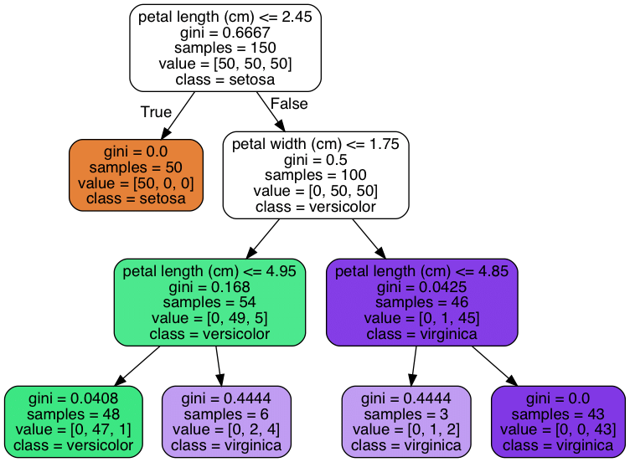
Decision trees
Dari gambar di samping ada beberapa hal yang dapat kita lihat:
Petal Length (root nodes) dengan nilai gini tertinggi.
Gini = 0 (leaf nodes).
Gini ≠ 0 (decision nodes/masih bias melanjutkan pertanyaan)
Max_Depth=3

Slide 5
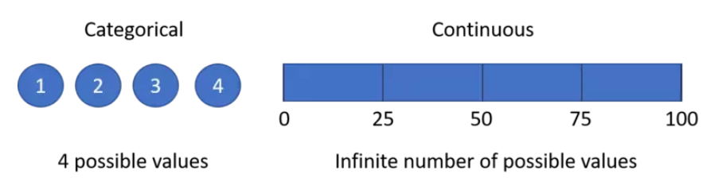
Advantages
Dapat memecahkan masalah klasifikasi dan regresi.
Penskalaan fitur tidak diperlukan.
Mengungguli semua Model dalam kasus Model Sangat Non Linier.
Menangani variabel kontinu dan kategorikal secara efisien.

Slide 6
Disadvantages
Decision tree sangat tidak stabil, menambahkan/merubah titik data dapat menyebabkan pembuatan ulang pohon secara keseluruhan .
Cenderung Overfitting.
Kurang efektif dalam memprediksi variable kontinu

Slide 7
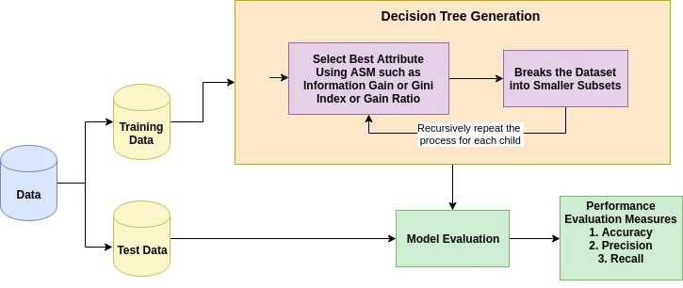
Decision Trees
Notes:
https://www.python-course.eu/Decision_Trees.php
datacamp

Slide 8
Attribute Selection Measures
Attribute selection measure adalah untuk memilih kriteria pemisahan yang mempartisi data. Ini juga dikenal sebagai splitting rules karena membantu kita menentukan breakpoint untuk tupel pada node yang diberikan.
ASM memberikan peringkat untuk setiap fitur (atau atribut) untuk memisahkan kumpulan data yang diberikan.
Best score attribute akan dipilih sebagai splitting attribute.
Ukuran seleksi yang paling populer adalah Information Gain (entropy) dan Gini Index.

Slide 9
Information Gain
Information gain adalah penurunan entropy. Dalam teori informasi entropy, ini mengacu pada ketidak murnian dalam sekelompok data.
Information gain menghitung perbedaan antara entropi sebelum splitting dan rata-rata entropi setelah splitting berdasarkan nilai atribut yang diberikan.
Jadi, dengan menghitung penurunan ukuran entropy setiap atribut, kita dapat menghitung perolehan informasinya. Atribut dengan information gain tertinggi dipilih sebagai atribut splitting pada node.
Notes:
Jika semua sampel dalam subset memiliki tipe (Target) yang sama, maka entropy dari split adalah 0.

Slide 10
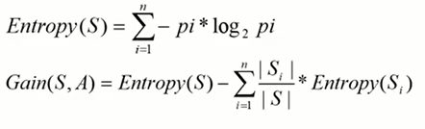
Information Gain
Untuk memilih atribut root, gunakan nilai Highest Gain dari atribut yang ada.
Untuk mendapatkan nilai gain kita harus menghitung entropy.
S = Himpunan kasus
n = Jumlah class
pi = probabilitas yang terkait dengan class ke-i
A= Atribut
n = Jumlah class
|Si|= Jumlah kasus pada class ke –i
|S| = Jumlah kasus dalam S
Notes:
Algoritma pohon keputusan ID3 (Iterative Dichotomiser) menggunakan information gain.
https://www.youtube.com/watch?v=vpOOzVoblkQ&t=515s

Slide 11
Contoh study kasus
Jono merupakan pegawai toko computer KEPO, jono ingin menawarkan computer tetapi ingin memanfaatkan data yang selama ini perusahaan kumpulkan dengan kriteria atribut age, income, stundent dan credit_rating.
Coba prediksi apakah profil pelanggang dengan kriteria tersebut akan membeli atau tidak.

Slide 12
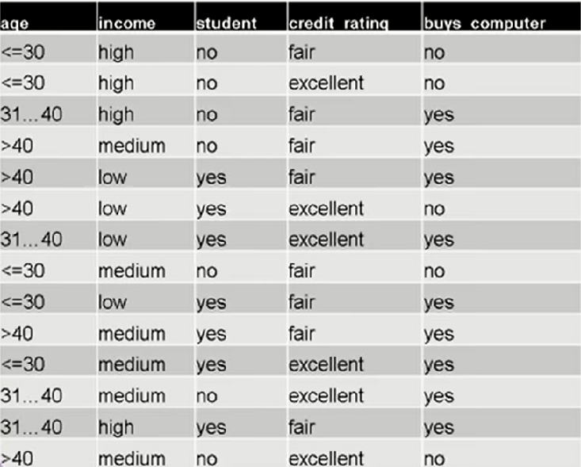
Contoh study kasus
Diketahui:
a. Terdapat 14 baris
b. Independent Variablenya:
Kolom age ada 3 kategori
Income ada 3 kategori
Stundent ada 2 kategori
Credit_rating ada 2 kategori
c. Dependent Variable:
Buys_computer ada 2 kategori

Slide 13
Langkah penyelesaian
Siapkan data yang akan di training.
Pilih atribut yang akan menjadi root. Cara mencarinya yaitu dengan mencari gain tertinggi:
Buat cabang untuk tiap-tiap nilai.
Ulangi proses untuk setiap cabang sampai semua kasus pada cabang memiliki kelas yang sama

Slide 14
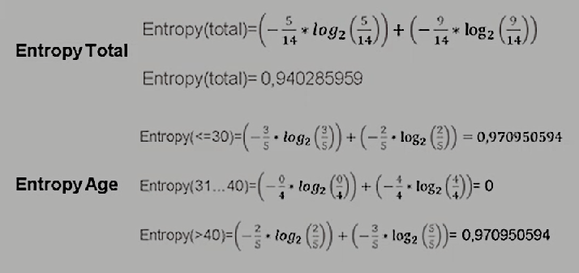
Langkah penyelesaian
Entropy total:
14 jumlah data dalam kolom buy_computer. 5 adalah jumlah yg no. 9 adalah yang yes
Entropy age:
Entorpy(<=30) ada 5 data dengan 3 yang yang no dan 2 yang yes

Slide 15
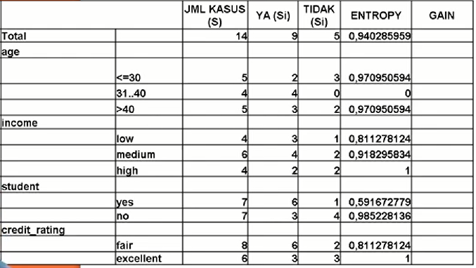
Langkah penyelesaian

Slide 16
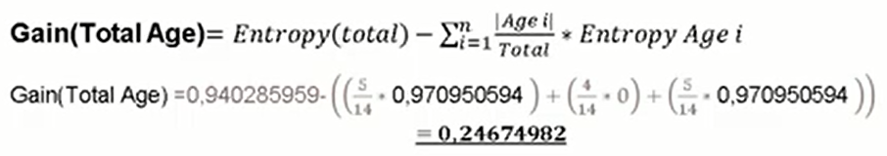
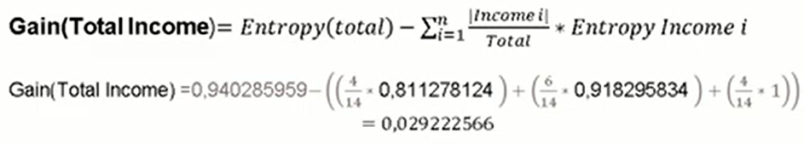

Slide 17
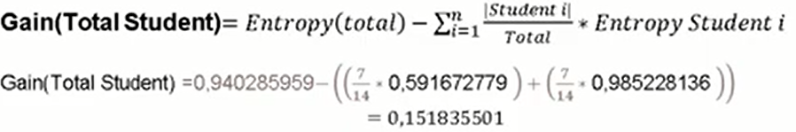

Gain(total Credit_rating) =

Slide 18
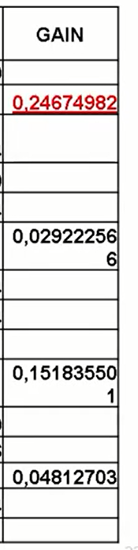
Gain tertinggi (age)
Notes:
Yg tertinggi gain AGE

Slide 19
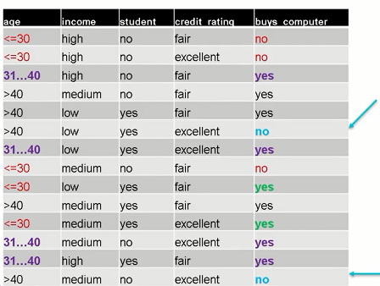
<=30 ada 3 no, 2 yes.
Berarti perlu hitung ulang
31..40 ada 4 yes.
Berarti tidak perlu hitung ulang.
>40 ada 3 yes, 2 no.
Berarti perlu hitung ulang.
Notes:
Jika ada 2 kemungkinan berarti dihitung ulang.
Kalau 1 kemungkinan aja, berarti tidak perlu di hitung ulang

Slide 20
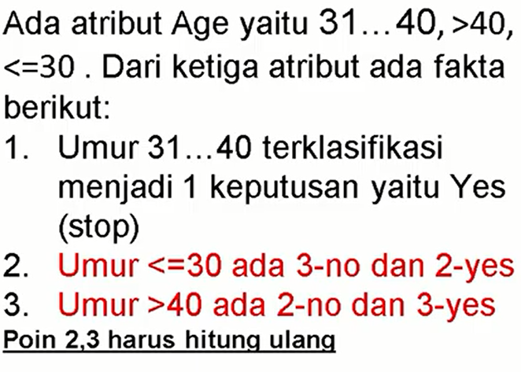
s
Age
<=30
>40
31...40
1.1
???
YES
1.3
???

Slide 21
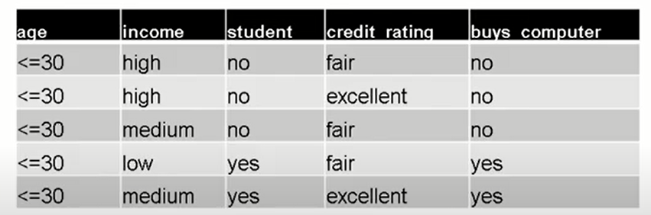
Filter factor age < = 30 untuk node 1.1

Slide 22
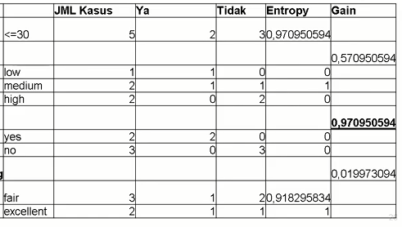
Dari hasil hitungan didapatkan yang student dengan nilai 0.97.
age
income
stundent
Credit_rating

Slide 23
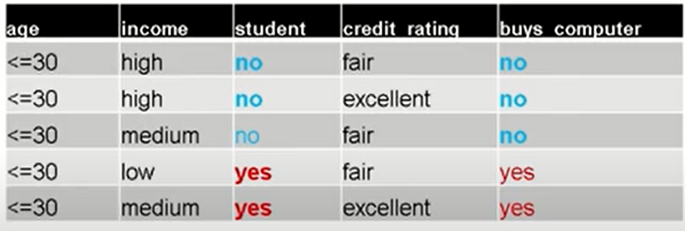
Filter age <= 30 dan student
Dari data dapat dilihat tidak ada yg dual (yes dan no). Karena ketika student no , buy_computernya juga no. ketika student yes, buy_computernya juga yes

Slide 24
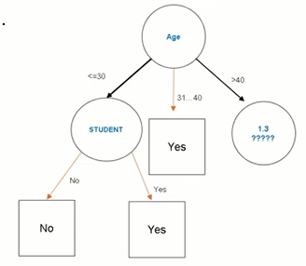
hasilnya

Slide 25
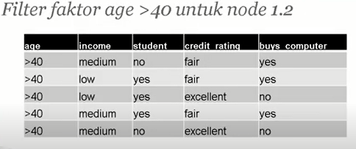
Filter factor age > 40 untuk node 1.3
Setelah kita lihat kemudian hitung lagi entropy kemudian gain

Slide 26
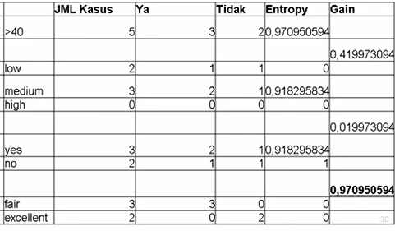

Slide 27
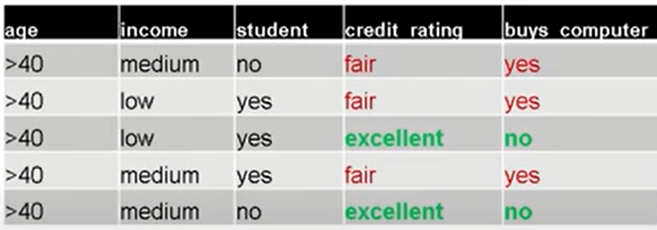
Filter age <= 30 dan credit_rating

Slide 28
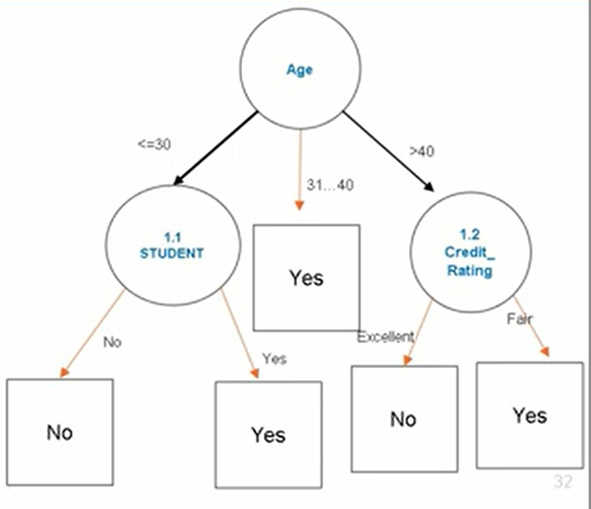

Slide 29
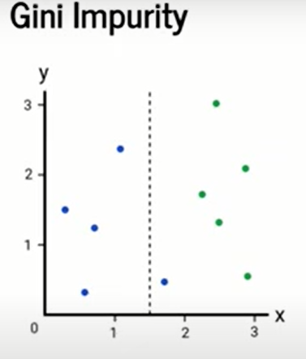

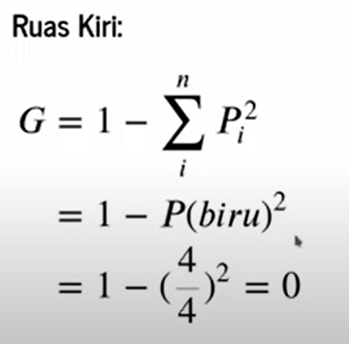
GINI INdex
Koefisien Gini atau Gini Index memiliki nilai yang berkisar dari 0 (atau 0%) hingga 1 (atau 100%). Dengan 0 mewakili persamaan sempurna dan 1 mewakili tidak sempurna. Contoh ada 10 data poin terbagi dari 2 class. Class biru dan hijau.
Keterangan:
4 yg diatas adalah jumlah kelas biru.
4 yg dibawah total keseluruhan data dikiri.
Hasil dari G= 0 (kemurnian sempurna/pure leaf node), karena mruni warna semuanya biru.
Notes:
Dalam kasus atribut bernilai diskrit, subset yang memberikan indeks gini minimum untuk yang dipilih sebagai atribut pemisah. Dalam kasus atribut bernilai kontinu, strateginya adalah memilih setiap pasangan nilai yang berdekatan sebagai titik pisah yang memungkinkan dan titik dengan indeks gini yang lebih kecil dipilih sebagai titik pemisahan. Atribut dengan indeks Gini minimum dipilih sebagai atribut pemisahan.
https://www.analyticsvidhya.com/blog/2021/03/how-to-select-best-split-in-decision-trees-gini-impurity/

Slide 30
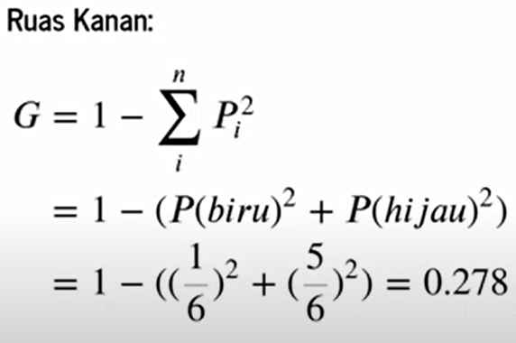
gini

Slide 31
Overfitting in Decision Tree algorithm
Masalah overfitting dipertimbangkan ketika algoritme terus masuk lebih dalam dan lebih dalam untuk mengurangi error set pelatihan tetapi menghasilkan error set test yang meningkat. Jadi, akurasi prediksi untuk model kami turun.
Dua pendekatan yang dapat digunakan untuk menghindari overfitting adalah sebagai berikut:
Pre-Pruning
Post-Pruning

Slide 32
Pre-pruning & post-pruning
Dalam Pre-pruning, kita menghentikan pembangunan tree sedikit lebih awal. Kita memilih untuk tidak membagi node jika ukuran terbaiknya di bawah nilai ambang batas. Tetapi sulit untuk memilih titik pemberhentian yang tepat.
Dalam Post-pruning, kita mencoba masuk lebih dalam dan lebih dalam lagi di tree untuk membangun tree yang lengkap. Jika tree menunjukkan masalah overfitting maka pruning dilakukan sebagai langkah post-pruning.

Slide 33
Regularization Hyperparameters
Maximum depth of tree (SkLearn - max_depth):
Digunakan untuk mengontrol over-fitting karena kedalaman yang lebih tinggi akan memungkinkan model untuk mempelajari hubungan yang sangat spesifik untuk sampel tertentu.
Minimum samples for a node split (SkLearn - min_samples_split):
Mendefinisikan jumlah minimum sampel (atau pengamatan) yang diperlukan dalam sebuah simpul untuk dipertimbangkan dalam split.
Digunakan untuk mengontrol over-fitting..

Slide 34
Regularization Hyperparameters
Minimum samples for a terminal node (SkLearn - min_samples_leaf):
Mendefinisikan sampel minimum (atau pengamatan) yang diperlukan dalam simpul terminal atau daun.
Digunakan untuk mengontrol over-fitting mirip dengan min_samples_split.
Umumnya nilai yang lebih rendah harus dipilih untuk masalah kelas yang tidak seimbang karena wilayah di mana kelas minoritas akan menjadi mayoritas akan sangat kecil.

Slide 35
Regularization Hyperparameters
Maximum number of terminal nodes (SkLearn - max_leaf_nodes):
Jumlah maksimum node terminal atau leaf di pohon.
Dapat didefinisikan sebagai pengganti max_depth. Karena pohon biner dibuat, kedalaman atau depth 'n' akan menghasilkan maksimum 2^n leaf.
Maximum features to consider for split (SkLearn - max_features):
Jumlah fitur yang perlu dipertimbangkan saat mencari pemisahan terbaik.
Nilai yang lebih tinggi dapat menyebabkan over-fitting tetapi tergantung pada kasus per kasus.

Slide 36
Daftar algoritma Machine Learning yang sensitive Outlier
1- Regresi Linier 2- Regresi Logistik 3- Support Vector Machine 4- K- Nearest Neighbors 5- K-Means Clustering 6- Hierarchical Clustering 7- Principal Component Analysis
Notes:
https://arsrinevetha.medium.com/ml-algorithms-sensitivity-towards-outliers-f3862a13c94d

Slide 37
Daftar algoritma Machine Learning yang tidak sensitif terhadap outlier
1- Decision Tree 2- Random Forest 3- XGBoost 4- AdaBoost 5- Naive Bayes
Notes:
https://www.kdnuggets.com/2018/08/make-machine-learning-models-robust-outliers.html
https://www.projectpro.io/article/common-machine-learning-algorithms-for-beginners/202

Slide 38
https://flinsetyadi.com/algoritma-classification-dalam-data-mining-decision-tree/
https://www.analyticsvidhya.com/blog/2021/03/how-to-select-best-split-in-decision-trees-gini-impurity/?#
https://www.kaggle.com/satishgunjal/tutorial-decision-tree
https://www.kaggle.com/marklvl/decision-tree-regressor-on-bike-sharing-dataset
Notes:
https://www.analyticsvidhya.com/blog/2020/04/feature-scaling-machine-learning-normalization-standardization/
https://stackoverflow.com/questions/53957504/scaling-of-data-before-building-model-is-necessary-for-all-the-models-or-not
https://datascience.stackexchange.com/questions/37394/are-decision-trees-robust-to-outliers

